Slide 1
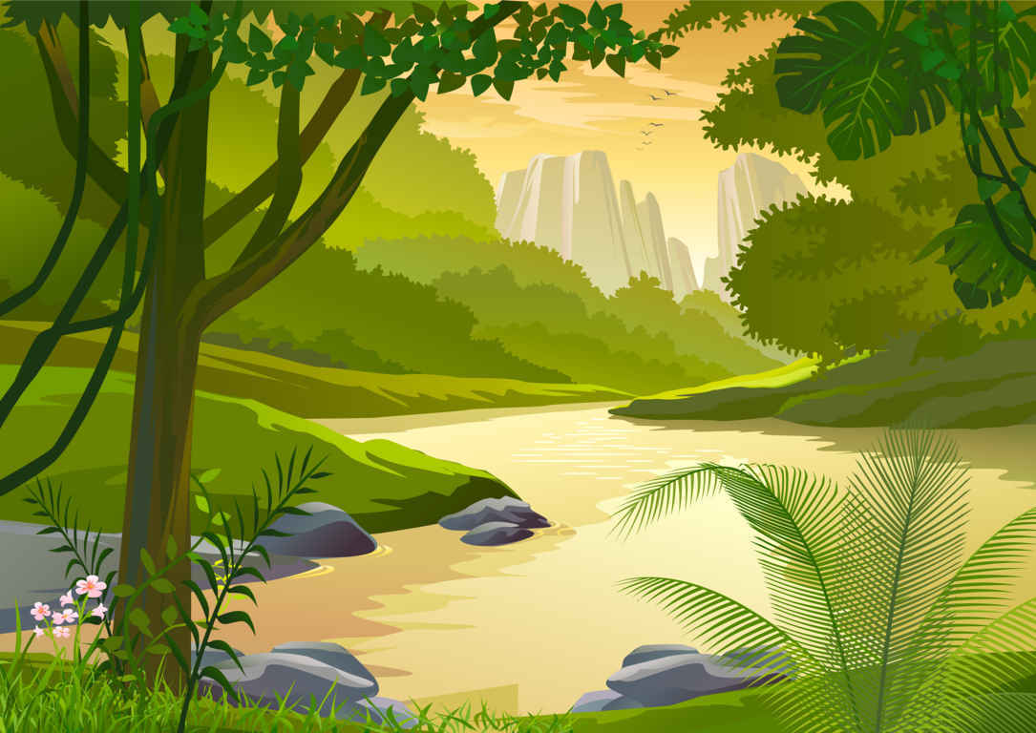

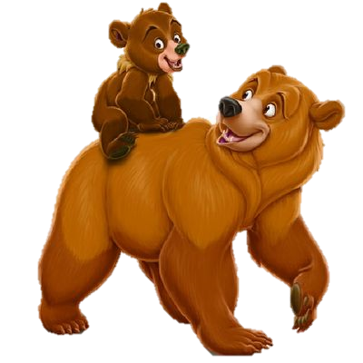


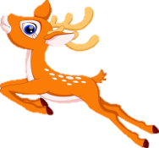



GIẢI CỨU
RỪNG XANH

Slide 2
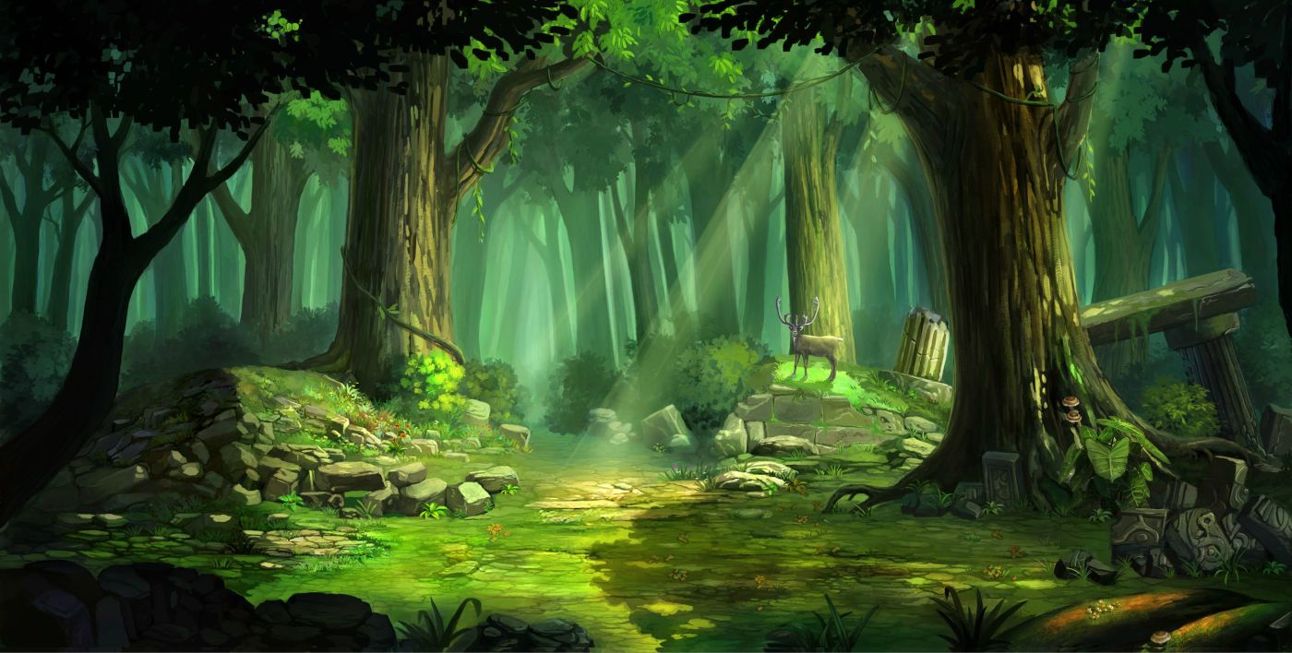

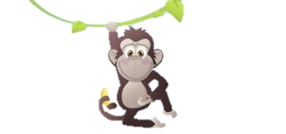

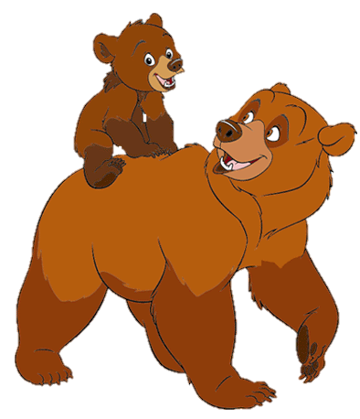

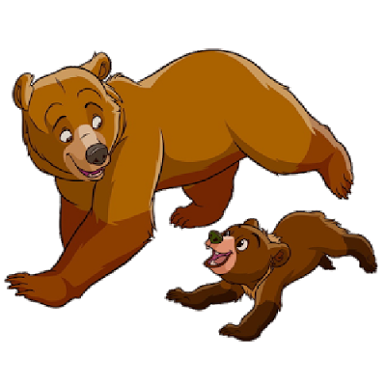

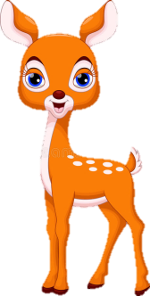






POW!

Slide 3
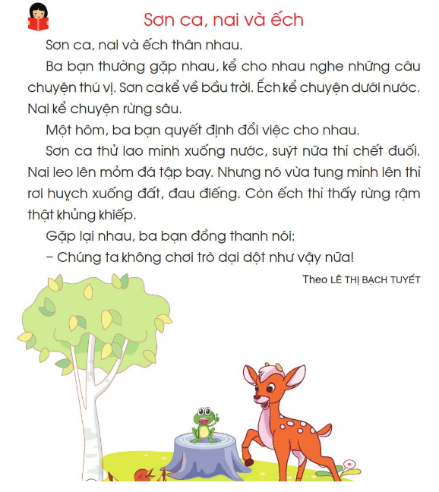



Slide 4

Sơn ca, nai và ếch đã đổi việc cho nhau như thế nào?
Sơn ca thử lao mình xuống nước, nai leo lên mỏm đá tập bay, ếch vào rừng rậm

Slide 5

Ba bạn không đổi việc cho nhau nữa vì đã hiểu:

Slide 6
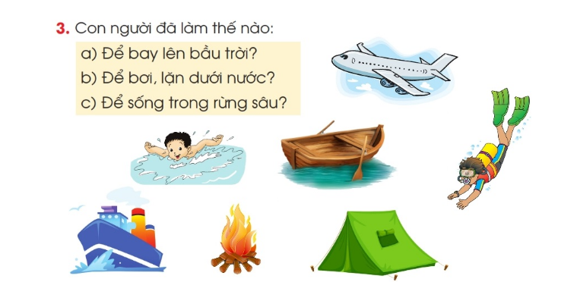

Slide 7

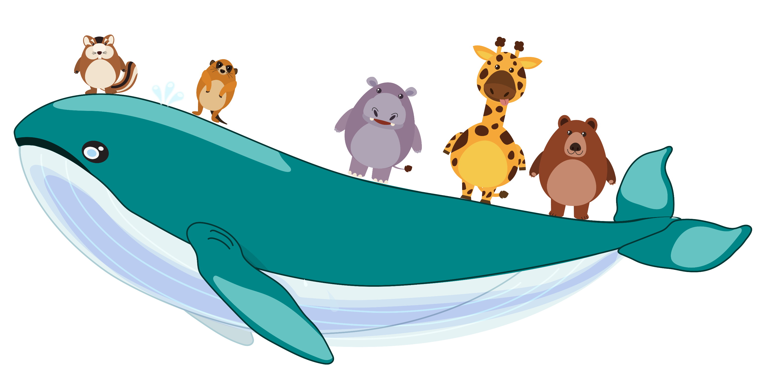
HẸN GẶP LẠI

